Slide 1
VICII
Alcool
Droguri
Tutun
Elev: Grosu Mihai
Clasa: a X-a D

Slide 2
Motivaţia
Fiecare actiune pe care o întreprindem are la baza o motivaţie. Facem ceva fiind determinaţi de ceva pentru a obţine ceva. Totul se leagă, totul are o logică. De multe ori această logică este vazută, concepută şi înteleasă doar de către persoana care execută acţiunea respectivă. În mod normal, un om ar trebui să întreprindă ceva pentru a-i fi mai bine pe termen lung şi în aşa fel încât să se evite cât mai mult efectele negative. În cazul consumului de tutun, alcool, droguri ,situaţia stă altfel: individul consumă tutun,alcool ,droguri pentru a se simţi bine pe moment fără a ţine cont de răul pe care şi-l atrage pe termen lung.

Slide 3
Alcoolul
14% din populaţie consumă cantităţi mari de alcool
In România, se consumă în medie 6,2 l alcool/persoană pe an
35% din femeile alcoolice decedează din cauza cirozei
25% din decesele premature se datorează alcoolismului
Femeile care au avortat sunt cu 25% mai predispuse să devină dependente de alcool decât cele cu sarcină normală

Slide 4
Drogurile
Termenul drog are mai multe accepţiuni. În sens larg desemnează orice substanţă (naturală sau artificială) care prin natura sa chimică determină alterarea funcţionării unui organ. În sens restrâns se referă substanţe care provoacă toleranţă şi dependenţă. În limbaj uzual, acest termen se referă la substanţe psihoactive, mai ales cele ilegale.
Cu alte cuvinte, drogul este o substanţă solidă, lichidă sau gazoasă, a cărei folosinţă se transformă în obicei şi care afectează direct creierul şi sistemul nervos, schimbă sentimentele, dispoziţia şi gândirea, percepţia şi/sau starea de conştienţă, modificând imaginea asupra realităţii înconjurătoare.

Slide 5
Tutunul
Tigarile si alcoolul sunt mult mai daunatoare decat multe droguri din clasa A conform unui nou studiu.
In cadrul unei discutii controversate a specialistilor acestia au concluzionat ca alcoolul este al cincelea drog pe o lista negativa inaintea ketaminei , speed-ului si a ecstasy-ului. Dependenta de tutun este evaluata ca fiind mai mare decat dependenta de heroina.
Exista diferite grade pentru substantele daunatoare care sunt specificate prin literele A , B si C. In timp ce heroina si cocaina-amandoua droguri de clasa A-sunt in fruntea listei , alte subtante din categoria A cum ar fi LSD-ul , ecstasy-ul sau 4-metiltioamfetamina au cazut considerabil in lista considerandu-se efectele fizice daunatoare , dependenta creata si riscul social.
Cannabis-ul in schimb a fost gasit mai periculos decat ecstasy-ul si LSD dar mai putin daunator decat tutunul.

Slide 6
Intrebari:
1.Crezi că anumite băuturi alcoolice ţi-ar facilita integrarea în şcoală?
1.De acord 2.Indiferent 3.Dezacord
2.Consideri că băuturile alcoolice şi ţigările reprezintă un drog periculos căruia nu i se acordă destulă importanţă?
1.De acord 2.Indiferent 3.Dezacord
3.Consideri că a consuma alcool te-ar ajuta să nu te simţi exclus din cercul de prieteni?
1.De acord 2.Indiferent 3.Dezacord
4.Estimezi că dacă a-i consuma alcool ţi-ar influenţa negativ studiile?
1.De acord 2.Indiferent 3.Dezacord
5.Eşti convins că dacă a-i consuma droguri nu ţi-ar afecta relaţiile de familie?
1.De acord 2.Indiferent 3.Dezacord
6. Nu consider atât de grav pentru sănătatea mea faptul că consum băuturi alcoolice şi/sau că fumez…
1.De acord 2.Indiferent 3.Dezacord
7. Dacă îmi propun pot renunţa oricând la consumul de alcool, tutun,droguri…
1.De acord 2.Indiferent 3.Dezacord
8. Îmi place să beau un pahar cu prietenii mei, aşa cum este normal la cei de vârsta mea
1.De acord 2.Indiferent 3.Dezacord
9. Consideri că a fuma joint-uri este o experienţă agreabilă pe care trebuie să o trăieşti?
1.De acord 2.Indiferent 3.Dezacord
10.Crezi că dacă a-i consuma droguri (heroină, cocaină, marijuana, canabis) ţi-ar crea multe probleme personale?
1.De acord 2.Indiferent 3.Dezacord
11. Ai consuma droguri dacă prietenii tăi te-ar provoca?
1.De acord 2.Indiferent 3.Dezacord
12. Consideri că drogurile te-ar face să trăieşti experienţe noi şi te-ar face astfel fericit?
1.De acord 2.Indiferent 3.Dezacord
13. Cred că nu aş consuma droguri, dacă mi s-ar oferi, datorită pericolului de a-mi pierde libertatea şi de a fi marginalizat de către societate
1.De acord 2.Indiferent 3.Dezacord
14. Consider false campaniile anti-fumat: fumatul nu provoacă atât rău pe cât i se atribuie
1.De acord 2.Indiferent 3.Dezacord
15. Consideri că pentru a trăi o viaţă sănătoasă trebuie să nu consumi droguri?
1.De acord 2.Indiferent 3.Dezacord

Slide 7
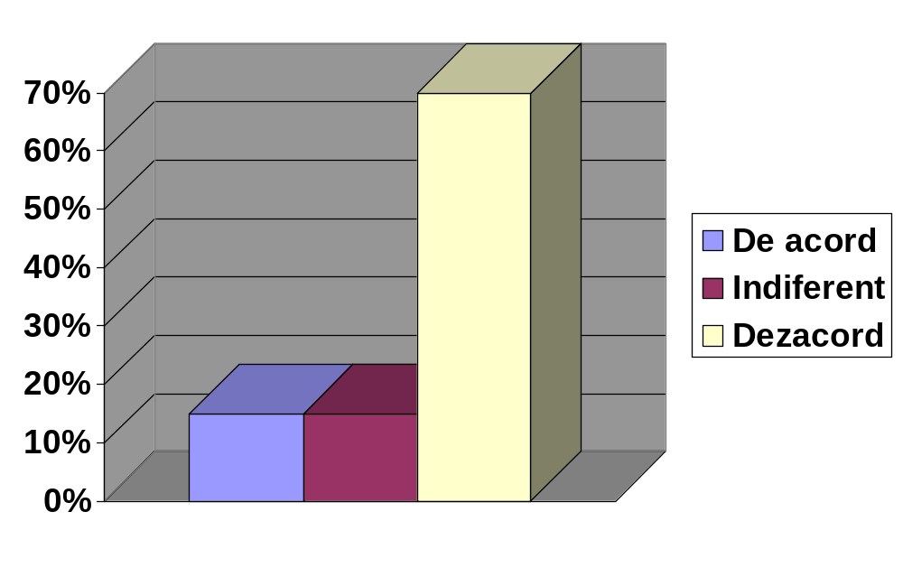
1.Crezi că anumite băuturi alcoolice ţi-ar facilita integrarea în şcoală?
De acord:15% Indiferent:15% Dezacord:70%

Slide 8
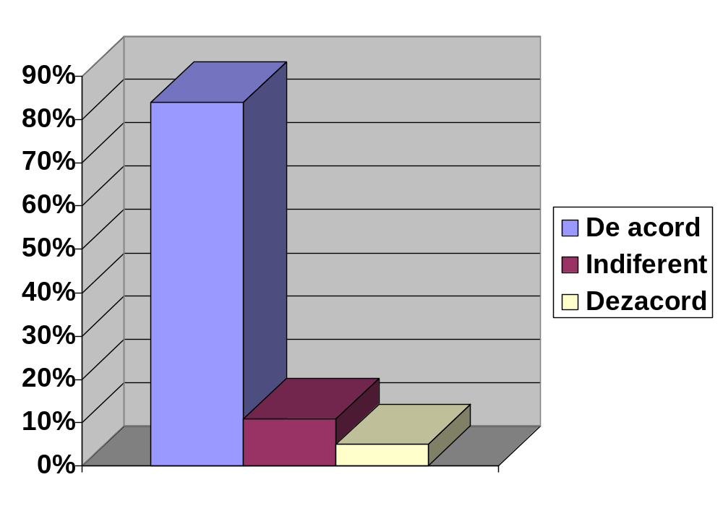
2.Consideri că băuturile alcoolice şi ţigările reprezintă un drog periculos căruia nu i se acordă destulă importanţă?
De acord:84% Indiferent:11% Dezacord:5%

Slide 9
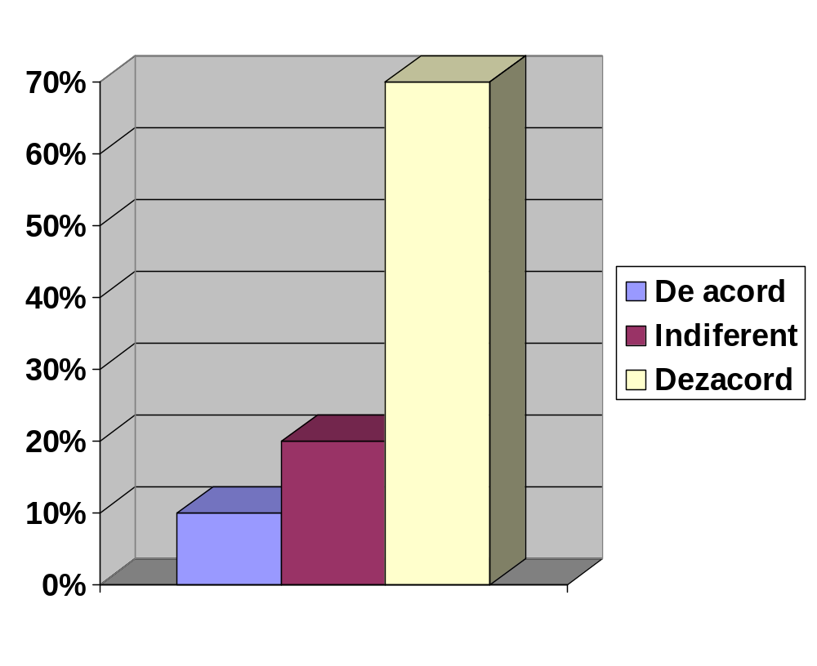
3.Consideri că a consuma alcool te-ar ajuta să nu te simţi exclus din cercul de prieteni?
De acord :10% Indiferent :20% Dezacord :70%

Slide 10
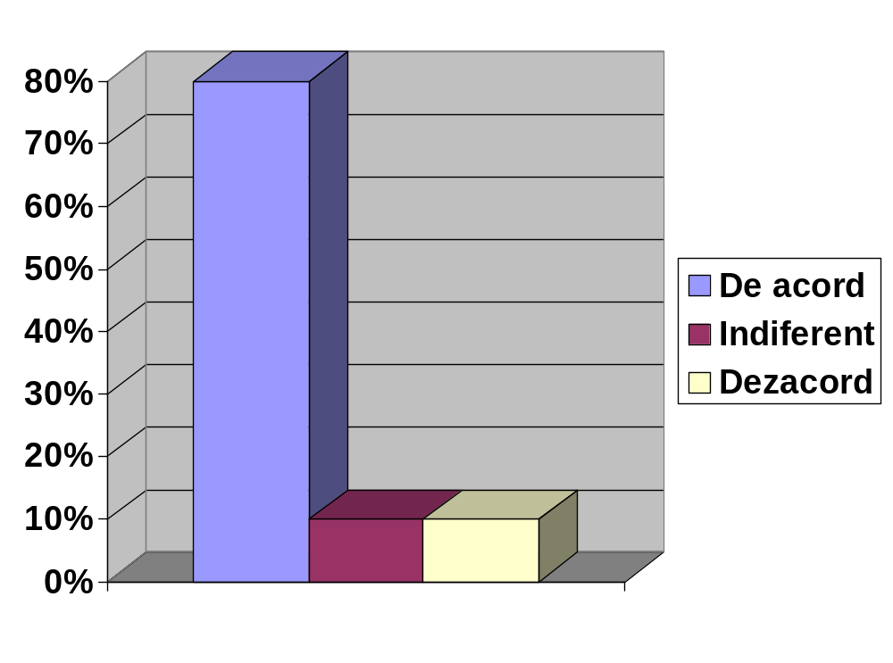
4.Estimezi că dacă a-i consuma alcool ţi-ar influenţa negativ studiile?
De acord: 80% Indiferent:10% Dezacord:10%

Slide 11
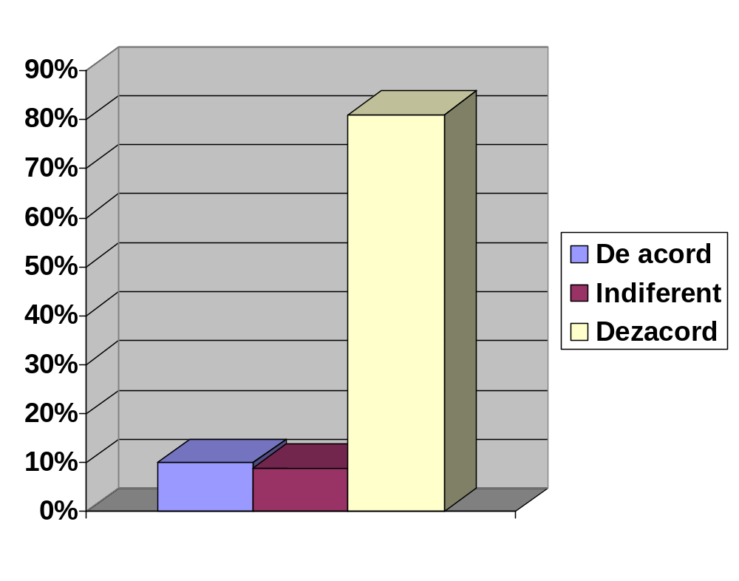
5.Eşti convins că dacă a-i consuma droguri nu ţi-ar afecta relaţiile de familie?
De acord :10% Indiferent : 9% Dezacord :81%

Slide 12
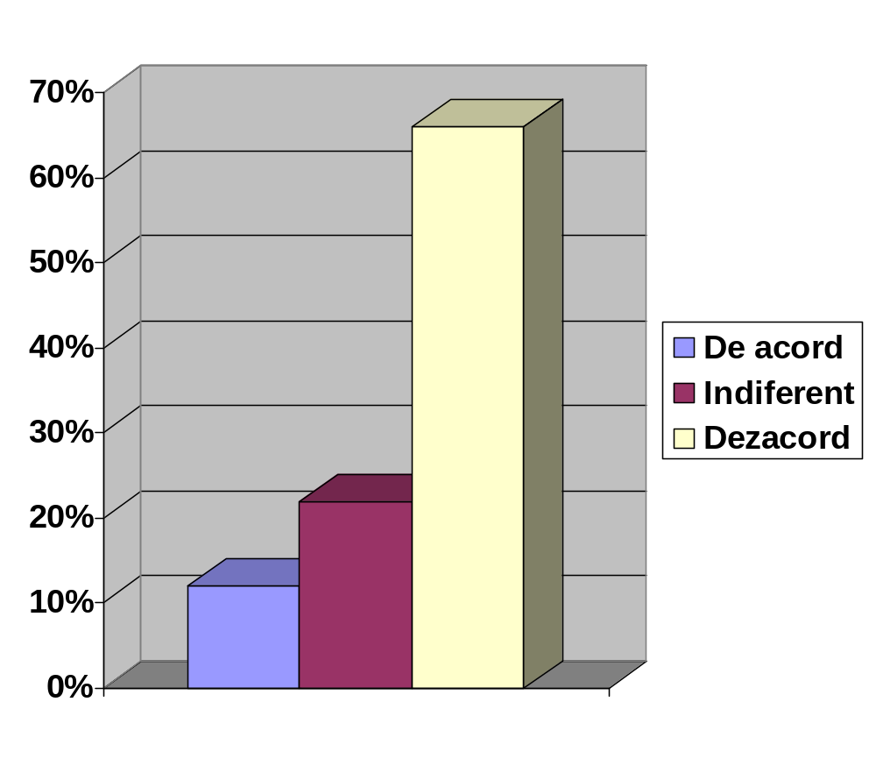
6. Nu consider atât de grav pentru sănătatea mea faptul că consum băuturi alcoolice şi/sau că fumez…
De acord : 12% Indiferent : 22% Dezacord :66%

Slide 13
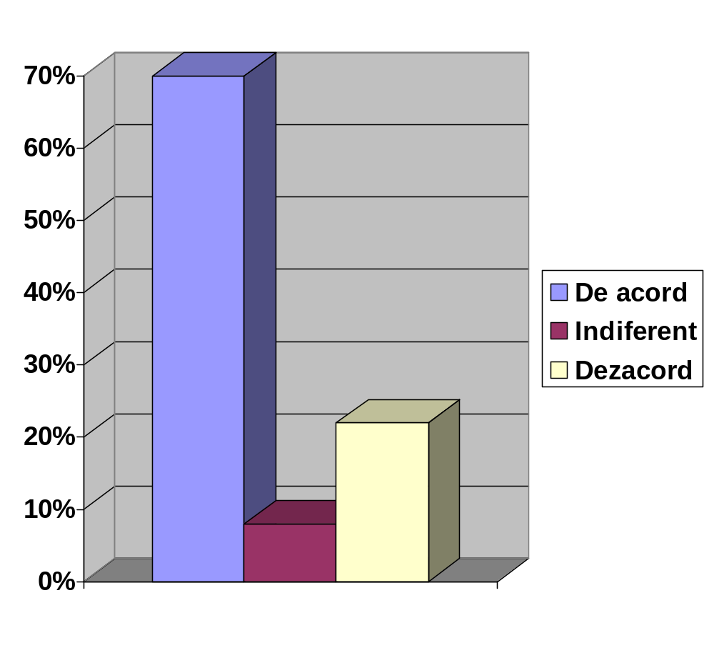
7. Dacă îmi propun pot renunţa oricând la consumul de alcool, tutun,droguri…
De acord : 70% Indiferent : 8% Dezacord :22%

Slide 14
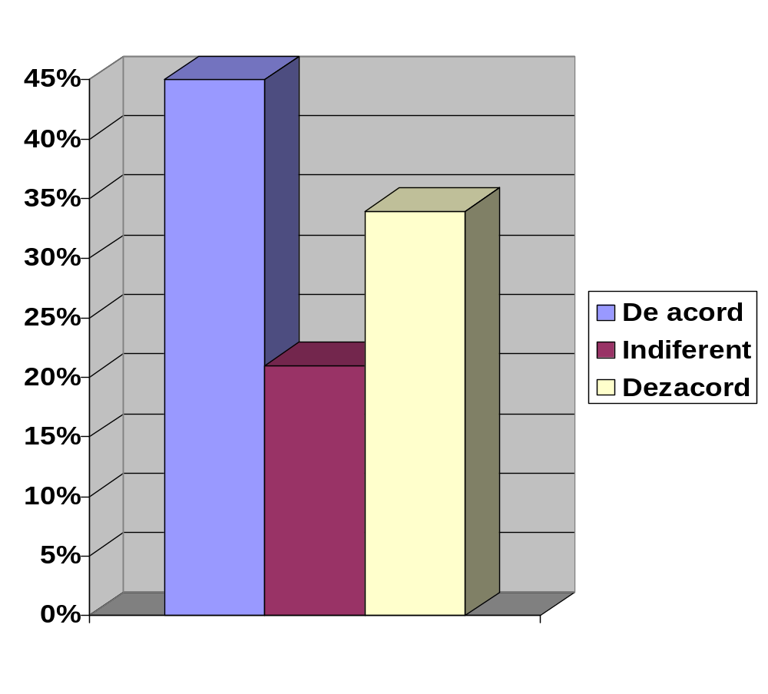
8. Îmi place să beau un pahar cu prietenii mei, aşa cum este normal la cei de vârsta mea
De acord : 45% Indiferent : 21% Dezacord :34%

Slide 15
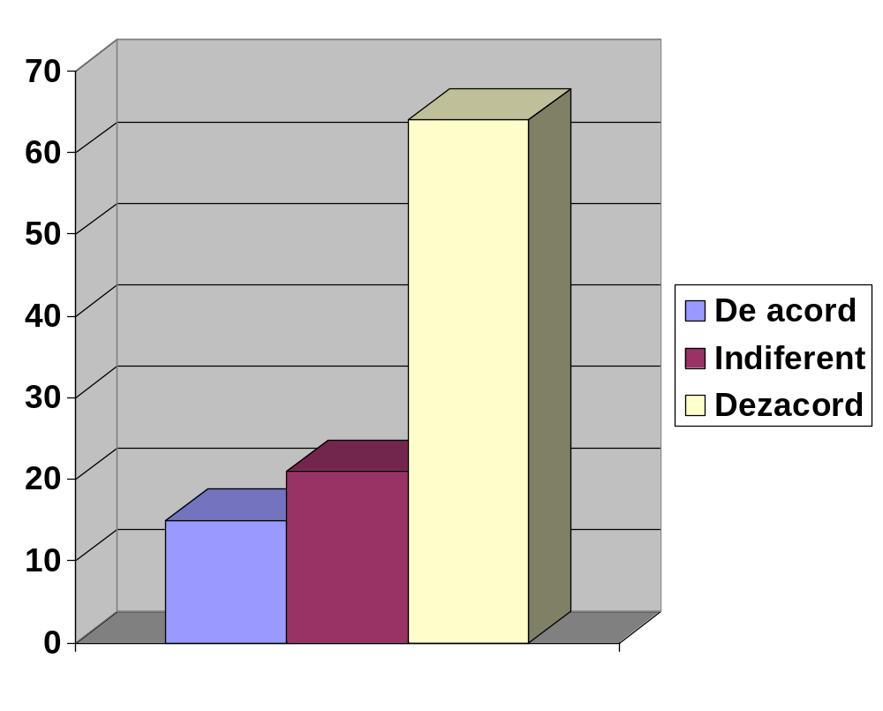
9. Consideri că a fuma joint-uri este o experienţă agreabilă pe care trebuie să o trăieşti?
De acord : 15% Indiferent : 21% Dezacord : 64%

Slide 16
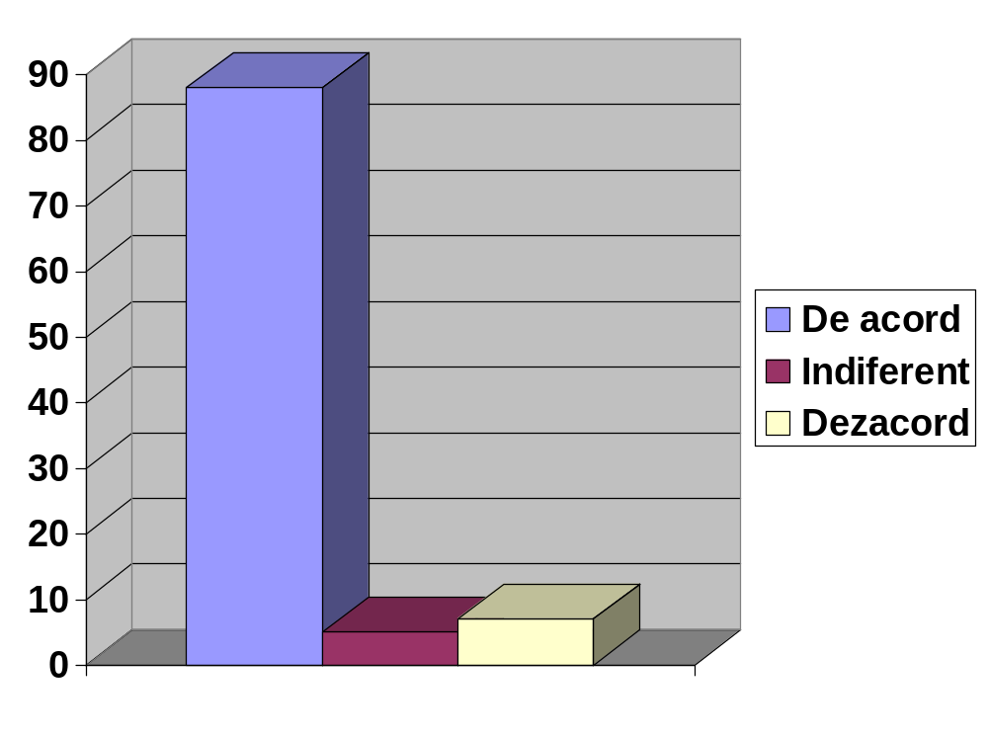
10.Crezi că dacă a-i consuma droguri (heroină, cocaină, marijuana, canabis) ţi-ar crea multe probleme personale?
De acord : 88% Indiferent : 5% Dezacord : 7%

Slide 17
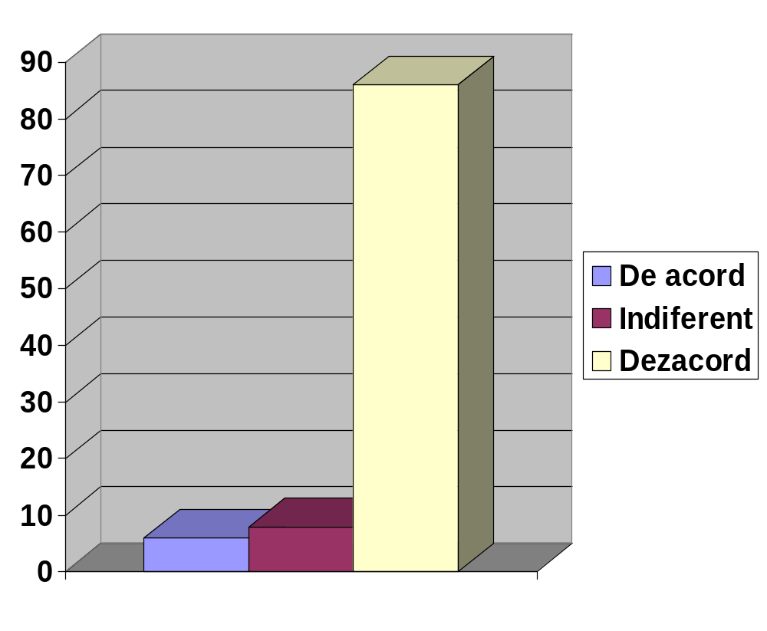
11. A-i consuma droguri dacă prietenii tăi te-ar provoca?
De acord :6% Indiferent : 8% Dezacord : 86%

Slide 18
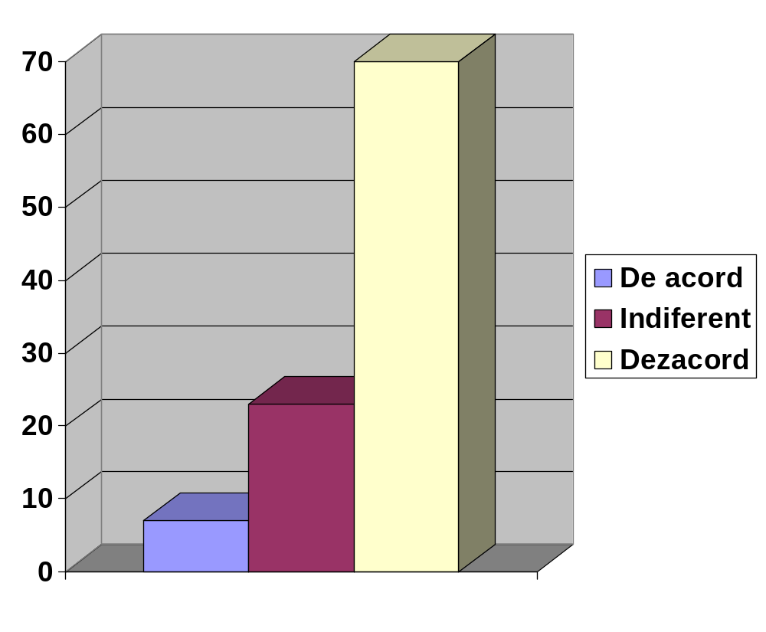
12. Consideri că drogurile te-ar face să trăieşti experienţe noi şi te-ar face astfel fericit?
De acord : 7% Indiferent : 23% Dezacord : 70%

Slide 19
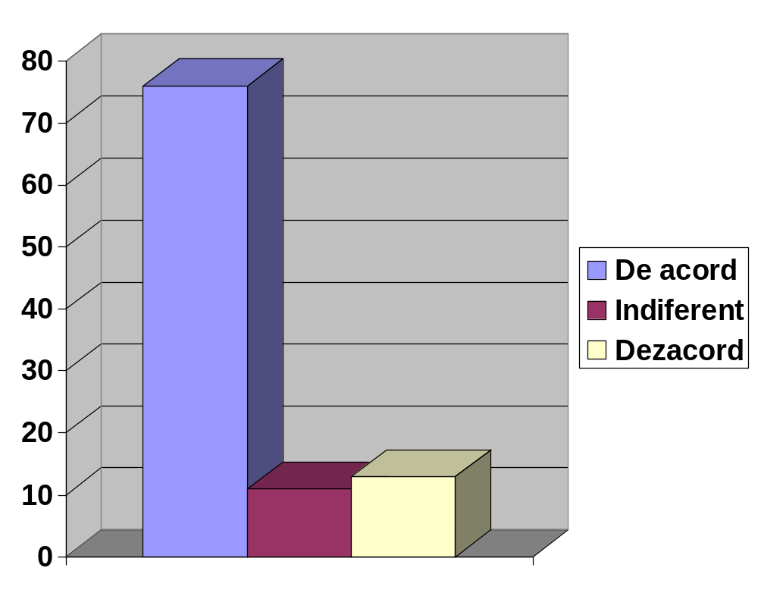
13. Cred că nu aş consuma droguri, dacă mi s-ar oferi, datorită pericolului de a-mi pierde libertatea şi de a fi
marginalizat de către societate
De acord : 76% Indiferent : 11% Dezacord : 13%

Slide 20
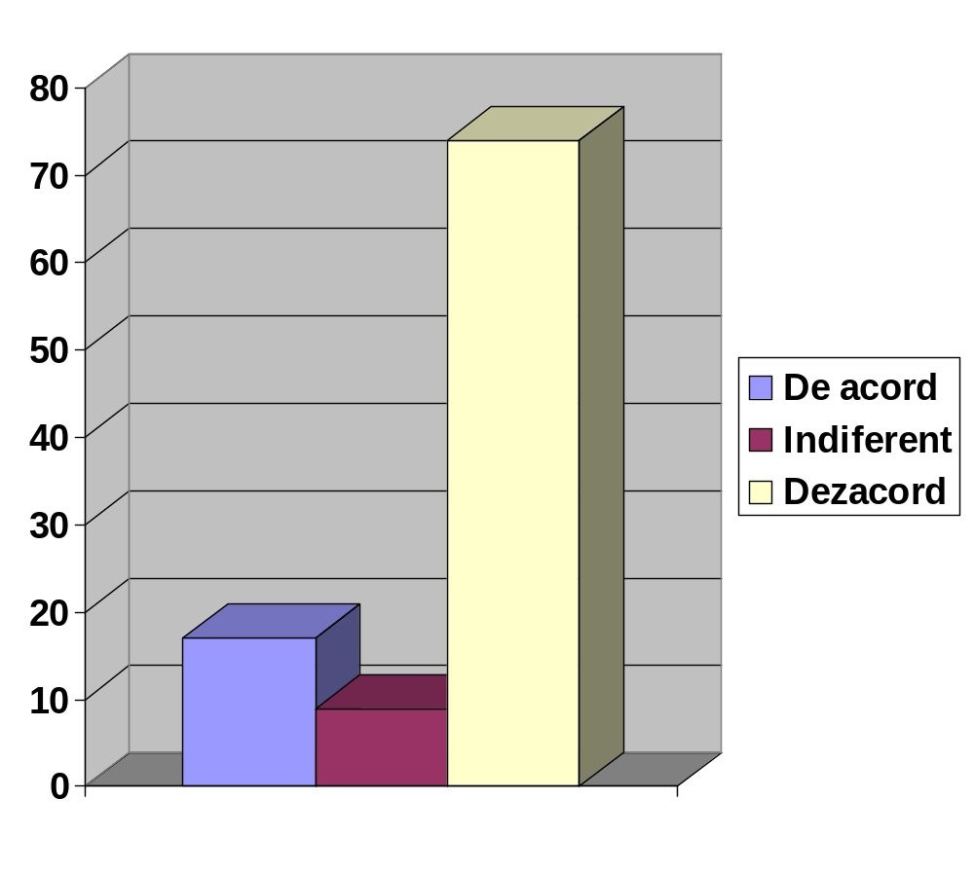
14. Consider false campaniile anti-fumat: fumatul nu provoacă atât rău pe cât i se atribuie
De acord : 17% Indiferent : 9% Dezacord : 74%

Slide 21
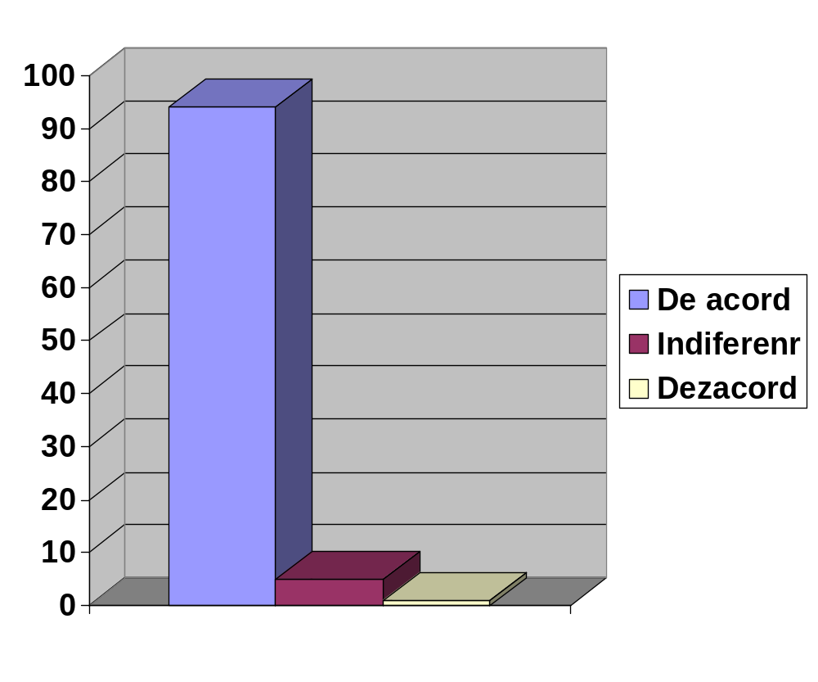
15. Consideri că pentru a trăi o viaţă sănătoasă trebuie să nu consumi droguri?
De acord : 94% Indiferent : 5% Dezacord : 1%

Slide 22
Concluzie
Acest chestionar a fost facut pe 100 de oameni, iar conform răspunsurilor lor la chestionarul despre alcool,droguri şi tutun,am constatat că într-o proporţie de aproximativ 70 -75% oamenii nu ar ceda acestor vicii, însă este totuşi destul de îngrijorător faptul că restul procentajului până la 100% sunt indiferenţi,ceea ce nu este un lucru bun sau chiar mai grav consumă aceste substanţe si ierburi care dăunează total sănătăţii.Pentru cei din urmă este clar că nu sunt conştienţi de consecinţe.

